Slide 1
数的表示（1）

Slide 2
Outline
计算机中的数据是如何存储的
进制转换
二进制数的运算(and,or,not)
二进制数的位运算

Slide 3

计算机中的数据存储
众所周知，在计算机内部，数据是以二进制形式的方式存储的。
当你写printf(“mamba is back\n”);的时候，从机器底层来看这段代码，也是以01二进制串的形式展现的，机器能够对这些01二进制串做出相应的“解释”。对于一段二进制文件机器可以识别为代码也可以识别为数据（埋下个伏笔，第三章attacklab我们将会用到这一点）

Slide 4
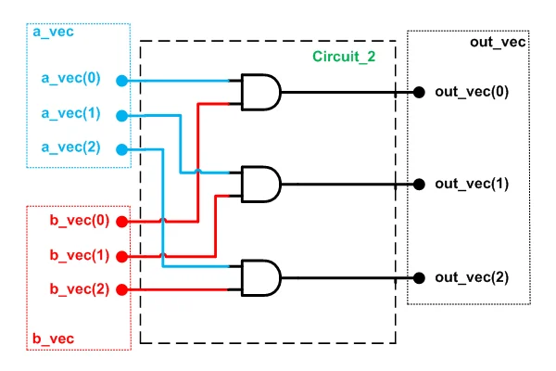
计算机中的数据存储
为什么用二进制，其他进制不行吗？
还真不行，首先硬件就是个大问题。
二进制的“0”和“1”可以直观地映射到
电路中的两种状态：“开”和“关”。
这种直接的物理对应关系使得硬件设计
更为简单可靠，降低了出错率和能耗。
除此之外，由于二进制信号只有两个状态，
任何外部干扰或噪声对信号的影响
更容易被检测和纠正，从而提高了数
据传输的准确性和安全性

Slide 5

计算机中的数据存储
题外话：为什么历史上只出现过二进制计算器和三进制计算器？
但是还有个问题10个位置上的01串其实可以表示到1023(别急,后面我们会讲为什么)，这就浪费了24个数。因此，研究者发现进制效率的公式可以如下提出：
这就涉及到了不同进制表示不同数的效率问题了。例如，01去表示0-999的数，那么10个位置就ok了。每个位置上0,1都可能出现，这就需要20个“牌子”。如果10进制的话，那就是3个位置，每个位置上都会有0-9，共计30的牌子。
为了表示M个数，在x进制下。需要 x*$\log_{x}{M}$ 个牌子。效率E=M/牌子数
求下导会发现，最佳进制是e。但是用e做进制多少有点倒反天罡。因此，历史上只出现过2，3进制的计算机(接近e)。

Slide 6
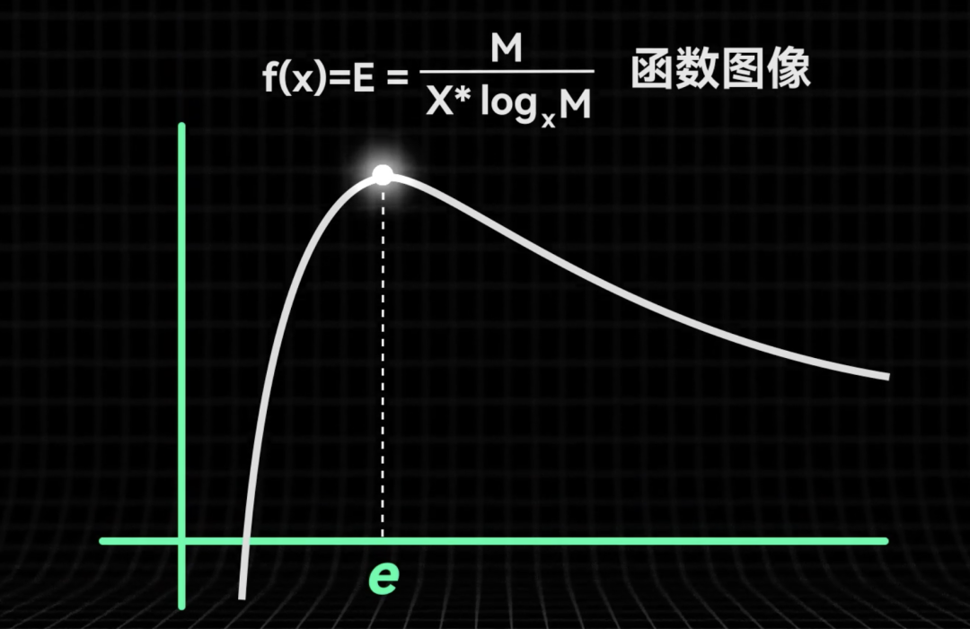
计算机中的数据存储
有意思的是，三进制计算机从苏联当时的实验结果来看稳定性、性能、性价比等都好于二进制计算机。
不过后面还是进了历史的收藏夹吃灰，一方面是很难找到有三种稳定状态的材料(三进制中是负电压、零电压、正电压)，另一方面就是政治因素了。

Slide 7
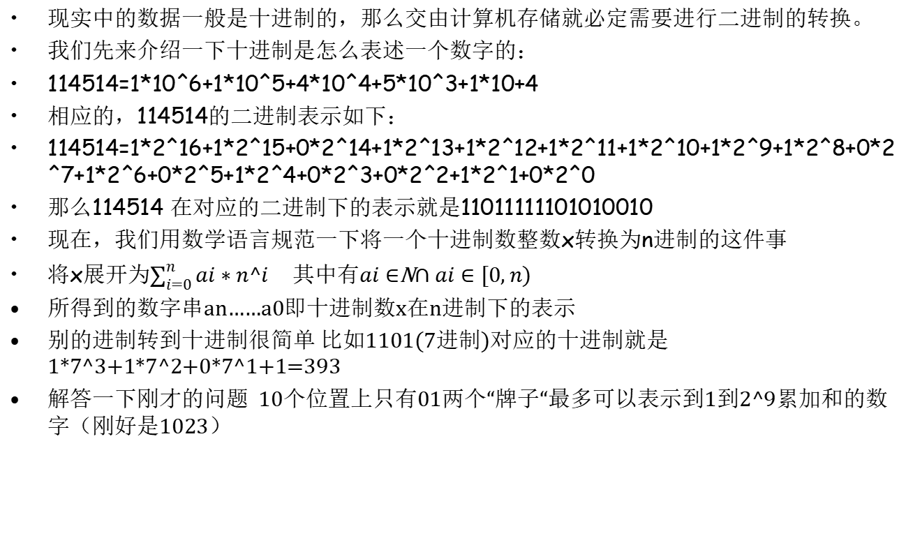
进制转换
现实中的数据一般是十进制的，那么交由计算机存储就必定需要进行二进制的转换。
我们先来介绍一下十进制是怎么表述一个数字的：
114514=1*10^6+1*10^5+4*10^4+5*10^3+1*10+4
相应的，114514的二进制表示如下：
114514=1*2^16+1*2^15+0*2^14+1*2^13+1*2^12+1*2^11+1*2^10+1*2^9+1*2^8+0*2^7+1*2^6+0*2^5+1*2^4+0*2^3+0*2^2+1*2^1+0*2^0
那么114514 在对应的二进制下的表示就是11011111101010010
现在，我们用数学语言规范一下将一个十进制数整数x转换为n进制的这件事
将x展开为$\sum_{i=0}^{n}{ai∗n^i}$ 其中有$ai∈$N$∩ai∈[0,n)$
所得到的数字串an……a0即十进制数x在n进制下的表示
别的进制转到十进制很简单 比如1101(7进制)对应的十进制就是1*7^3+1*7^2+0*7^1+1=393
解答一下刚才的问题 10个位置上只有01两个“牌子“最多可以表示到1到2^9累加和的数字（刚好是1023）

Slide 8
数的表示
那么十进制整数换到别的进制具体该如何操作呢，很简单，将十进制整数x转换为n进制下的表示，只需不断用n去除整数x 将每次所得到的余数从右到左排列好就ok了，这个过程在商等于0的时候停止。我们详细描述一下这个过程。
我们用2024(10 进制)作为例子，转换为8进制
2024/8=253.......0
253/8=31......5
31/8=3......7
3/8=0.......3(终止)
我们将上面所有的余数，从上往下依次从右向左排列好 得到3750(8进制)
为什么从右往左？
2024=3*8^3+7*8^2+5*8^1+0*8^0
咱们每次做除法的时候所得到的余数 其实就上面那个多项式不断进行把右端系数弹出的过程。因此需要从右到左的排列起来。

Slide 9
进制转换
这里需要注意一点 十六进制的转换 当你的系数>=10的时候我们用A B C D E F对应到10 11 12 13 14 15（没有16,想想为什么 doge）在我们实际编程的时候 接触最多的就 十进制 八进制 二进制 十六进制
二进制是计算机底层的数据表示
十六进制是c语言你打印一个变量指针时所看见的数 （主要是十六进制表示比较方便）
八进制，过去底层架构常用，主要是当时的晶体管工艺没有那么发达。
上面列出的四个进制是我们后面常用到的，讲一下八进制、二进制、十六进制互相转换的一些技巧，毕竟不能什么都先转到十进制，才转到对应进制吧。（不然大伙期中考试写不完的）

Slide 10
进制转换
二进制转换到十六进制，记住下面的表就很easy
二进制 | 十进制 | 十六进制 |  | 二进制 | 十进制 | 十六进制
0000 | 0 | 0 |  | 1000 | 8 | 8
0001 | 1 | 1 |  | 1001 | 9 | 9
0010 | 2 | 2 |  | 1010 | 10 | A
0011 | 3 | 3 |  | 1011 | 11 | B
0100 | 4 | 4 |  | 1100 | 12 | C
0101 | 5 | 5 |  | 1101 | 13 | D
0110 | 6 | 6 |  | 1110 | 14 | E
0111 | 7 | 7 |  | 1111 | 15 | F

Slide 11
进制转换
比如给二进制串11011111101010010转换为十六进制
先分割一下，从右往左四个一分割
1 1011 1111 0101 0010
对应下来的十六进制串就是1 B F 5 2
二进制转换到十六进制就直接每四位划分为一组然后计算每组对应的十六进制表示再组合起来就行。

Slide 12
进制转换
十六进制怎么转换二进制呢？一样简单
0xdeadbeef（注意十六进制前面我们一般加0x代表是十六进制）
d e a d b e e f
1101 1110 1010 1101 1011 1110 1110 1111
将十六进制的每一位直接转换为二进制下的表示然后在对应位置上替换就行，如上面的例子
最后就是1101 1110 1010 1101 1011 1110 1110 1111

Slide 13
进制转换
说完了十六进制现在我们聊一下八进制的转换
二进制 | 十进制 | 十六进制
0000 | 0 | 0
0001 | 1 | 1
0010 | 2 | 2
0011 | 3 | 3
0100 | 4 | 4
0101 | 5 | 5
0110 | 6 | 6
0111 | 7 | 7
我们还得用这张表格，给定一个二进制串110 001 101
查表发现110对应6 001对应1 101对应5 那么得到的八进制结果就说615
跟十六进制很相似对吧。八进制转换二进制跟十六进制转换几乎一样，不同在于是三位为一组的划分。
如114 对应的就是001 001 100
八进制与十六进制之间的转换建议将二进制作为“中转”，即先转换到二进制再进行下一步的转换

Slide 14
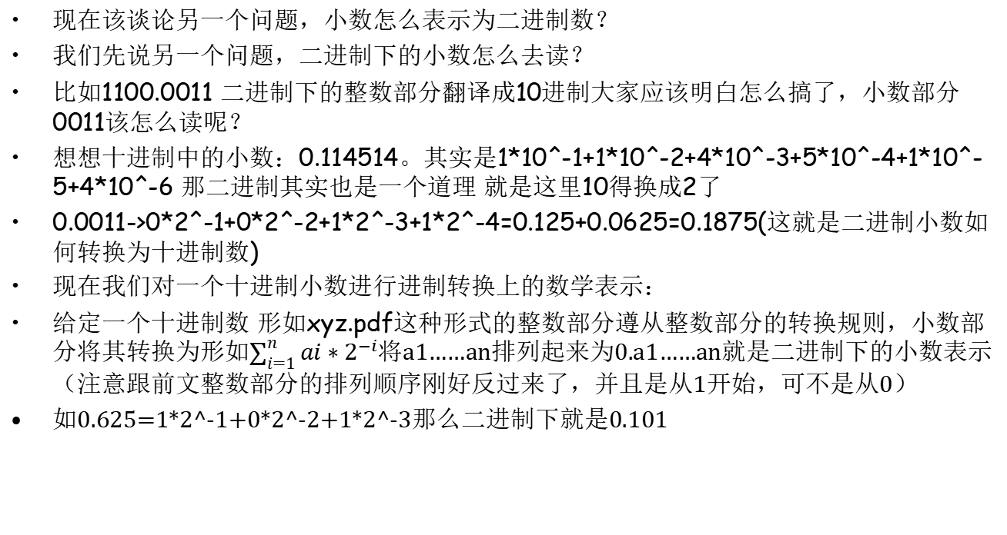
进制转换
现在该谈论另一个问题，小数怎么表示为二进制数？
我们先说另一个问题，二进制下的小数怎么去读？
比如1100.0011 二进制下的整数部分翻译成10进制大家应该明白怎么搞了，小数部分0011该怎么读呢？
想想十进制中的小数：0.114514。其实是1*10^-1+1*10^-2+4*10^-3+5*10^-4+1*10^-5+4*10^-6 那二进制其实也是一个道理 就是这里10得换成2了
0.0011->0*2^-1+0*2^-2+1*2^-3+1*2^-4=0.125+0.0625=0.1875(这就是二进制小数如何转换为十进制数)
现在我们对一个十进制小数进行进制转换上的数学表示：
给定一个十进制数 形如xyz.pdf这种形式的整数部分遵从整数部分的转换规则，小数部分将其转换为形如$\sum_{i=1}^{n}{ai∗2^{−i}}$将a1……an排列起来为0.a1……an就是二进制下的小数表示（注意跟前文整数部分的排列顺序刚好反过来了，并且是从1开始，可不是从0）
如0.625=1*2^-1+0*2^-2+1*2^-3那么二进制下就是0.101

Slide 15
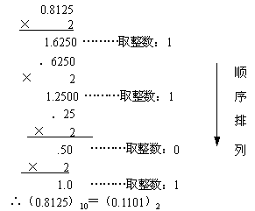
进制转换
十进制转变为二进制标准流程：
整数部分该怎么搞怎么搞，小数部分每次乘以2，将乘2后的结果的整数部分保留下来，0也保存下来，直到乘2后的结果变成0.000为止。
举个例子。0.75（十进制）变成二进制的过程：
0.75*2=1.5 保留下1 此时剩0.5 0.5*2=1.0 保留下1 但是结果是0.00了 就该停止了
所以最后结果0.11
这里解释一下为什么排列顺序跟前面不同，想一想我们转换后结构：
x（十进制）=a*2^-1+b*2^-2+c*2^-3+d*2^-4.......
乘以2之后 系数是左边的先弹出的，所以排列顺序不同

Slide 16
二进制数的运算
我们这里讨论的是底层硬件二进制数的运算，像加减法对于底层硬件来说还是太高级了。
这里我们介绍的是and(与)、or(或)、not(非)三种运算，大伙学过离散应该还没忘记，这里的运算类似离散中的运算，但还是有点不同。

Slide 17
二进制数的运算
and（与运算）：
符号上我们一般用&代表进行与运算
因为计算机中所有数是二进制形式，因此这里的与运算也是针对二进制数的，如果两个十进制数要做与运算需要先转换成二进制数。
具体流程，两个长度相同的二进制数对应位置上均为1是该位置上的运算结果为1 其他情况为0
举例子 0011&1100=0000 0110&1100=0100 1111&0110=0110
如果长度不同怎么办？放心，后面整形、浮点数的时候会知道计算机的一些机制保证了不会出现这样的情况。

Slide 18
二进制数的运算
or（或运算）：
跟前面与运算的准备步骤一样，也是长度相同的二进制串。只是与运算只有在同一位置都是1才取1，或运算是在同一位置有一个1就是1，只有都是0的情况下才是0
如：11010011|00011100=11011111（注意“|”是或运算的标志）
not（非运算）：
它比较“孤单”，就是对于一个二进制数会在相同位置取相反的数
比如~1101=0010 （“~”是非运算的标志）

Slide 19
二进制数的运算
其他一些重要运算：
1.异或：对于两个二进制数a，b。同位置上只要数不同就取1，表示一下就是：(~a&b)|(a&~b)（在计算机中a^b就表示ab的异或结果了）
2.同或：对于两个二进制数a，b。同位置上只有数相同采取1，表示一下：(a&b)|(~a&~b)
逻辑运算：
大伙c语言学的||、&&、！都是逻辑运算，只返回0,1两种情况。
如0111&&1000=1（得是0&某个数才会返回0，两非0的数做该是1）
但是0111&1000=0000
剩下的也一样。

Slide 20
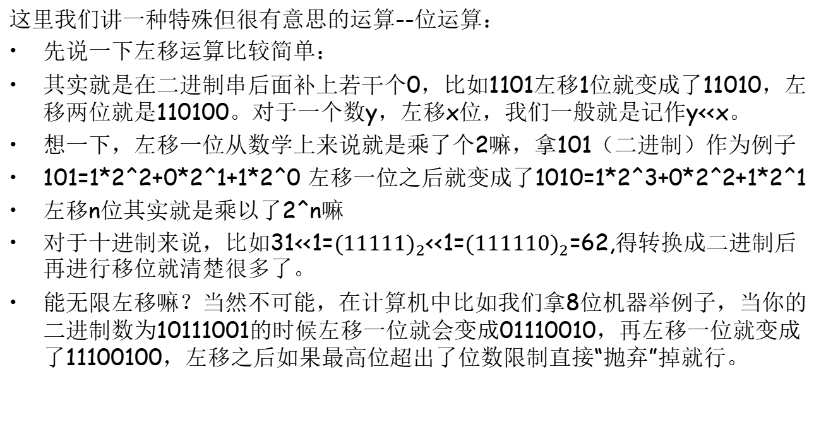
位运算
这里我们讲一种特殊但很有意思的运算--位运算：
先说一下左移运算比较简单：
其实就是在二进制串后面补上若干个0，比如1101左移1位就变成了11010，左移两位就是110100。对于一个数y，左移x位，我们一般就是记作y<<x。
想一下，左移一位从数学上来说就是乘了个2嘛，拿101（二进制）作为例子
101=1*2^2+0*2^1+1*2^0 左移一位之后就变成了1010=1*2^3+0*2^2+1*2^1
左移n位其实就是乘以了2^n嘛
对于十进制来说，比如31<<1=${(11111)}_{2}$<<1=${(111110)}_{2}$=62,得转换成二进制后再进行移位就清楚很多了。
能无限左移嘛？当然不可能，在计算机中比如我们拿8位机器举例子，当你的二进制数为10111001的时候左移一位就会变成01110010，再左移一位就变成了11100100，左移之后如果最高位超出了位数限制直接“抛弃”掉就行。

Slide 21
位运算
现在得说一个比较复杂的位运算了--右移位运算：
先说一个简单的，逻辑右移运算：
很简单，就是二进制串数字往右移动一位，高位补充0，但是这里得限制一下表示位的长度，比如假设我们现在在一个8位机器上进行右移操作。如10010010右移一位 我们表示为10010010>>1=01001001，10010010>>2=00100100,很明显地可以看到高位补充0，低位别管多少该扔还是得扔掉，10010010>>8=00000000（注意这里逻辑右移）
想一下，从数学上来说，右移x位是不是除以2^x并且向下取整？如8进制机器上的147（十进制）>>2=10010011（二进制）>>2=00100100(二进制)=36（十进制）=[147/4]=36

Slide 22
位运算
现在我们说一个比较奇怪的右移位运算，但是后面用的很多--算术右移
刚才我们在逻辑右移的时候高位补充的是0，在算术右移中是高位补充最高位的数字，举个例子：8位机器上的算术右移（跟逻辑右移一样）00010111>>2=00000101(跟逻辑右移结果一样)，但是10010011>>2=11100100(这里高位补充的就是1了)，也就是说，在算术右移中，补充的数字取决于最高位是0还是1.
那么在c语言中，计算机怎么知道什么时候是逻辑右移还是算术右移。在无符号整数中（unsigned int）进行右移操作就是逻辑右移，但是对于有符号整数或其他的（int、float、double）都是算术右移。后面涉及到有符号数的讲解，大伙就知道这块多重要了。

